Slide 1

ĐẠI HỌC QUỐC GIA THÀNH PHỐ HỒ CHÍ MINH
TRƯỜNG ĐẠI HỌC CÔNG NGHỆ THÔNG TIN
Báo cáo đồ án môn học
Máy học nâng cao (CS315)
Hệ thống phân tích và dự đoán giá tiền mã hóa theo thời gian thực dựa trên kiến trúc Lambda
GVHD: [Điền tên giảng viên]
Lớp: CS315.F21.CN2
Nhóm thực hiện: Nhóm CN2

Slide 2
Nhân sự nhóm CN2
Thành viên 1 — MSSV
Thành viên 2 — MSSV
Thành viên 3 — MSSV
Thành viên 4 — MSSV

Slide 3
Nội dung thuyết trình
01
02
03
04
05
06
Giới thiệu đề tài
Nghiên cứu liên quan
Dữ liệu & phân tích khám phá
Bối cảnh, bài toán & mục tiêu nghiên cứu
Các hướng tiếp cận & điểm mới của đề tài
Thu thập, EDA và xây dựng đặc trưng
Phương pháp đề xuất
Thực nghiệm & kết quả
Kết luận
Kiến trúc Lambda & mô hình LSTM v3
Đánh giá, walk-forward & backtest
Đóng góp, hạn chế & hướng phát triển

Slide 4
01
Giới thiệu đề tài

Slide 5
Tính cấp thiết của đề tài
Thị trường crypto biến động cao — dự đoán xu hướng ngắn hạn mang giá trị lớn cho nhà đầu tư
Hạn chế hiện tại: phần lớn hệ thống chỉ xử lý batch, thiếu phân tích gần thời gian thực

Slide 6
Mô tả bài toán
Input: giá thời gian thực BTC & DOGE từ CoinGecko (giá, khối lượng, vốn hóa)
Output 1: chỉ số kỹ thuật thời gian thực — SMA, RSI, Bollinger, VWAP, ATR
Output 2: dự đoán giá 7 ngày kèm hướng xu hướng (tăng/giảm)
Output 3: dashboard trực quan hóa toàn bộ pipeline

Slide 7
Đối tượng & phạm vi nghiên cứu
Đối tượng: Bitcoin (store-of-value) & Dogecoin (tính đầu cơ/meme cao)
Dữ liệu: lịch sử CoinGecko ~11,4 năm (2015–2026), tối thiểu 2 năm
Dự đoán: giá ngắn hạn 7 ngày tiếp theo
Triển khai: cục bộ bằng Docker Compose (9 services)

Slide 8
Mục tiêu đề tài
Xây dựng pipeline dữ liệu Lambda Architecture hoàn chỉnh
Tính toán chỉ số kỹ thuật theo thời gian thực bằng Spark Streaming
Huấn luyện mô hình LSTM dual-head dự đoán giá và xu hướng
Xây dựng API (FastAPI) và giao diện người dùng (React + Streamlit)

Slide 9
Kiến trúc tổng quát hệ thống (Lambda)
1. Thu thập dữ liệu
2. Xử lý Batch & Streaming
CoinGecko API → Kafka (topic crypto_raw), polling mỗi 10 phút
Spark Streaming tính chỉ số kỹ thuật; Spark Batch tổng hợp lịch sử
3. Lưu trữ & phục vụ
4. Dự đoán & trực quan
MongoDB (serving layer) → FastAPI REST API (JWT auth)
LSTM dự đoán 7 ngày → React + Streamlit dashboard

Slide 10
02
Nghiên cứu liên quan

Slide 11
Tổng quan các hướng nghiên cứu
Học sâu (LSTM)
Nắm bắt phụ thuộc dài hạn; vượt mô hình thống kê truyền thống [Fischer & Krauss, 2018]
Xử lý thời gian thực
Kafka + Spark Structured Streaming [Zaharia et al., 2016]
Cửa sổ trượt, watermark, ghi MongoDB qua foreachBatch
Kiến trúc Lambda
Batch layer: chính xác cao, độ trễ cao
Speed layer: độ trễ thấp, kết quả xấp xỉ
Serving layer: phục vụ truy vấn [Marz & Warren, 2015]
Phù hợp hệ thống tài chính: lịch sử + realtime

Slide 12
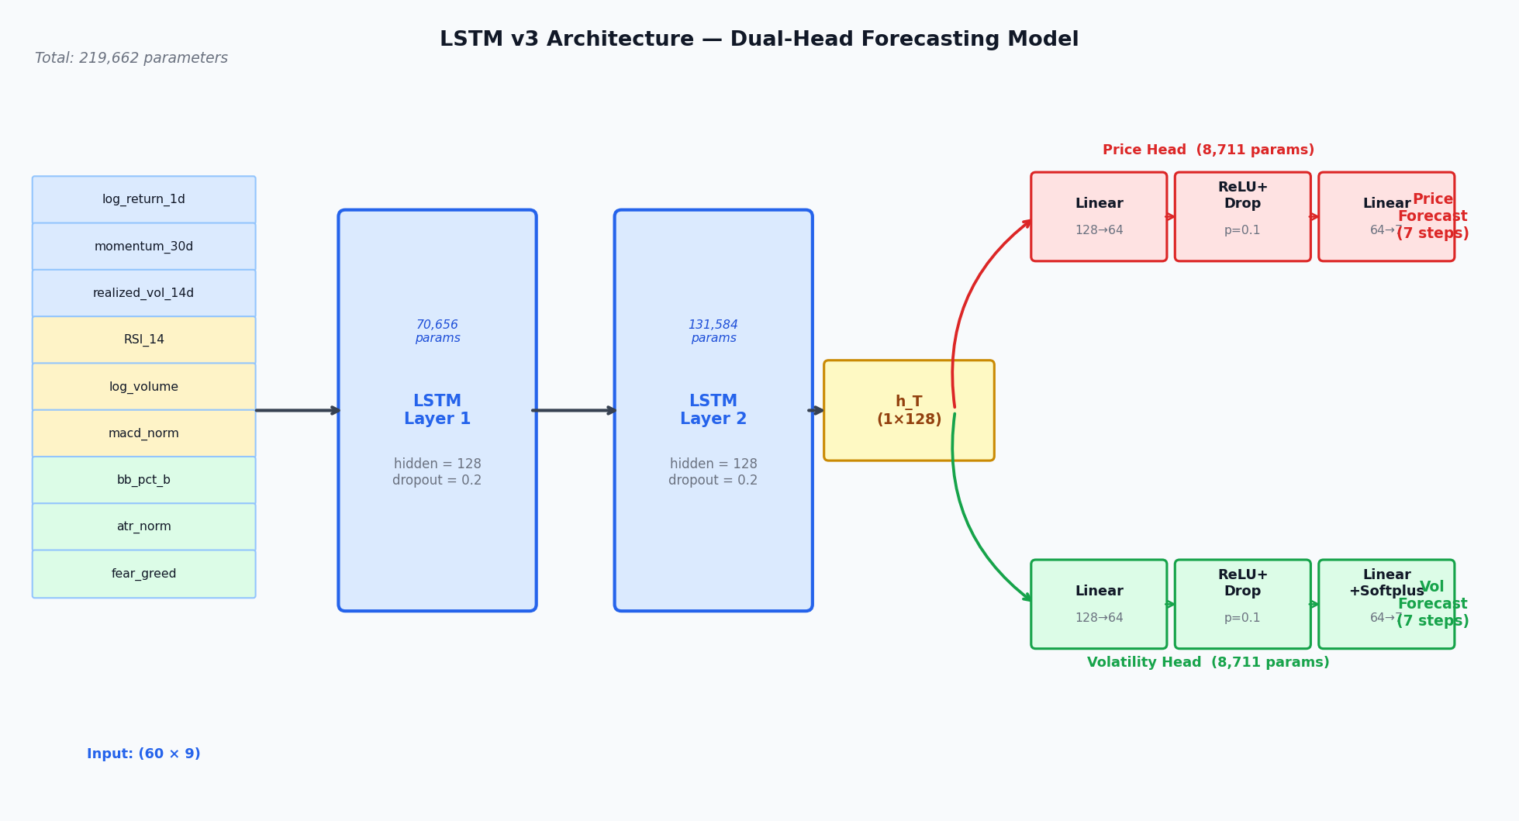
Dự đoán giá tiền mã hóa bằng học sâu
LSTM (Hochreiter & Schmidhuber, 1997) khắc phục vanishing gradient của RNN
Ba cổng: input – forget – output điều phối cell state
Fischer & Krauss (2018): LSTM vượt ARIMA & Random Forest
Biến thể: Bi-LSTM, LSTM + Attention, TFT (Lim et al., 2021)

Slide 13
Xử lý dữ liệu tài chính theo thời gian thực
Kafka + Spark Structured Streaming: bộ đôi phổ biến cho phân tích tài chính realtime
Spark — unified engine cho cả batch lẫn streaming trên cùng API [Zaharia et al., 2016]
Hỗ trợ cửa sổ trượt (sliding window) và watermark cho dữ liệu trễ
Tích hợp MongoDB qua foreachBatch pattern, đảm bảo idempotency

Slide 14
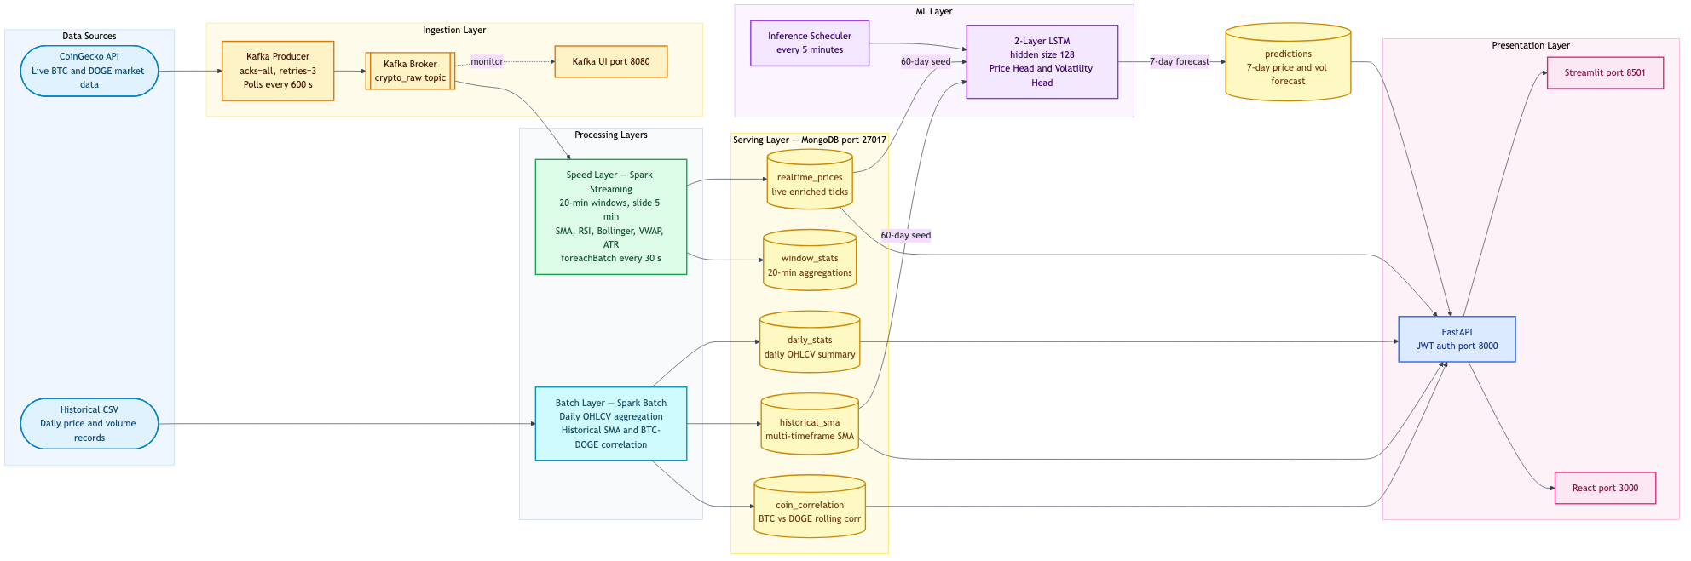
Kiến trúc Lambda trong phân tích dữ liệu lớn
Nathan Marz (2015): tách biệt batch layer & speed layer, phục vụ qua serving layer
Batch layer: độ chính xác cao, độ trễ cao (báo cáo, huấn luyện mô hình)
Speed layer: độ trễ thấp, kết quả xấp xỉ (cảnh báo, dashboard realtime)
Phù hợp hệ thống tài chính cần cả phân tích lịch sử & phản ứng nhanh

Slide 15
Chỉ số kỹ thuật & phân tích tài chính
Murphy (1999) hệ thống hóa phân tích kỹ thuật: SMA, RSI, Bollinger Bands, VWAP
Các chỉ số được dùng rộng rãi và mang giá trị dự báo bổ sung
Đề tài dùng các chỉ số này làm feature đầu vào cho LSTM thay vì raw price
Kết hợp chỉ số kỹ thuật + học máy → tín hiệu dự báo mạnh hơn

Slide 16
Điểm mới của đề tài
Kết hợp Lambda Architecture với LSTM v3 (bổ sung volatility head)
Direction-weighted Huber loss: ưu tiên dự đoán đúng hướng xu hướng
Walk-forward validation (6 fold) + backtest 6 tháng — đánh giá thực tế
Hệ thống end-to-end với Docker Compose, frontend React & model registry

